Slide 1
Atbalsts eksportam un starptautisko izstāžu organizēšanai Latvijā lielajiem uzņēmumiem un publiskajam sektoram
Maksājuma pieprasījumu pieņemšana no 24.02.2026.
23.02.2026.

Slide 2


Kur meklēt informāciju?
Business.gov.lv:
sadaļā ATBALSTA IESPĒJAS, sadaļā Eksports un starptautiskās aktivitātes, sadaļā Atbalsts eksportam lielajiem uzņēmumiem un publiskajam sektoram;
sadaļā ATBALSTA IESPĒJAS, sadaļā Tūrismam un pasākumu organizēšanai, sadaļā Atbalsts lielajiem uzņēmumiem un publiskajam sektoram starptautisku izstāžu organizēšanai Latvijā
MK noteikumi Nr.763 «Atbalsta noteikumi par tirgus dalības aktivitātēm»
Kārtība atbalsta piešķiršanai – Business.gov.lv attiecīgās programmas sadaļā «Vērtēšanas nosacījumi»
Šī prezentācija būs pieejama Business.gov.lv attiecīgās programmas sadaļā «Informatīvie semināri»
Veicot tirgus izpēti, ir jāievēro Ministru kabineta noteikumu Nr. 104 nosacījumi
Jaunākie IUB skaidrojumi par tirgus izpētes veikšanu pieejami šeit
Notes:
https://business.gov.lv/sites/default/files/2023-12/De_minimis%208_12%20ar%20logo.pdf

Slide 3
Kas var pieteikties?
Lielie komersanti, t.sk. valsts un pašvaldību uzņēmumi;
Pašvaldības;
Valsts un pašvaldību dibinātas biedrības un nodibinājumi;
Speciālās ekonomiskās zonas pārvaldes (SEZ);
Ostu pārvaldes;
Plānošanas reģioni;
Zinātniskās institūcijas
Notes:
https://business.gov.lv/sites/default/files/2023-12/De_minimis%208_12%20ar%20logo.pdf

Slide 4
Kāds ir atbalstāmo darbību īstenošanas periods?
Atbalstāmās darbības ir uzsāktas ne ātrāk kā 2026.gada 1.janvārī un ir pabeigtas līdz Maksājuma pieprasījuma iesniegšanas dienai.
Darbība tiek uzskatīta par uzsāktu līdz ar pakalpojuma līguma noslēgšanu, ja līgumā nav atrunāts pakalpojuma uzsākšanas brīdis, savukārt, dalībai izstādē, konferencē, kontaktbiržā darbības uzsākšanas brīdis ir izstādes, konference, kontaktbiržas pirmā oficiālā diena.
Darbība tiek uzskatīta par pabeigtu līdz ar pakalpojuma nodevuma saņemšanu, pieņemšanas – nodošanas akta parakstīšanu, savukārt, par dalību izstādē, konferencē, kontaktbiržā pēdējā oficiālā diena tiek uzskatīta par darbības pabeigšanu
Savukārt, attiecināmo darbību izmaksas ir attiecināmas, ja tās veiktas ne agrāk kā 2025.gada 1.janvārī.
Notes:
https://business.gov.lv/sites/default/files/2023-12/De_minimis%208_12%20ar%20logo.pdf

Slide 5
Kāds ir programmā pieejamais finansējums?
Kopējais programmai pieejamais finansējums 2026. gadā ir 1 000 000 EUR
2026. gada finansējums tiks uzsaukts divos uzsaukumos:
2026. gada 24. februārī tiek izsludināts pirmais uzsaukums par visām programmas eksporta darbībām, kas īstenotas laika posmā no 2026. gada 1. janvāra līdz 2026. gada 30. jūnijam ar kopējo pieejamo finansējumu 500 000 EUR
Otrs uzsaukums ar pieejamo finansējumu 500 000 EUR tiek izsludināts par eksporta darbībām, kas īstenotas laikposmā no 2026. gada 1. jūlija līdz 2026.gada 31.oktobrim, izņemot par dalību starptautiskajās izstādēs, konferencēs, kontaktbiržās un LIAA organizētajos pasākumos no 2026.gada 1. jūlija līdz 2026.gada 15.novembrim
Notes:
https://business.gov.lv/sites/default/files/2023-12/De_minimis%208_12%20ar%20logo.pdf

Slide 6
Kādām eksporta atbalstāmajām darbībām pieejams atbalsts?
Dalībai starptautiskajās izstādē, konferencēs un kontaktbiržās
(organizatora vai tā sadarbības partnera noteiktajām izmaksām)
Reklāmas kampaņu izstrādei un vadībai
Mārketinga vizuālo materiālu izstrādei
Tirgus pētījumu izstrādei
Ārvalstu atbilstošās nozares eksperta piesaistei
Telemārketinga pakalpojumiem
Dalības maksai LIAA organizētajos nacionālajos stendos ārvalstīs
Dalības maksai un ceļa (transporta) izdevumiem ne vairāk kā trim personām LIAA organizētajās tirdzniecības misijās un Latvijas augstu valsts amatpersonu vizītēs
Notes:
https://business.gov.lv/sites/default/files/2023-12/De_minimis%208_12%20ar%20logo.pdf

Slide 7
Kāds ir atbalsta apmērs eksporta darbībām?
Atbalsts tiek sniegts atbilstoši faktiski veiktajām izmaksām!
Atbalsta summa iepriekš uzskaitītajām darbībām viena kalendārā gada laikā vienam atbalsta saņēmējam ir 40 000 EUR.
Atbalsta intensitāti ir:
60 %, ja atbalsts tiek sniegts kā de minimis atbalsts vai
85%, ja atbalsts nekvalificējas kā komercdarbības atbalsts (nav de deminis).
Notes:
https://business.gov.lv/sites/default/files/2023-12/De_minimis%208_12%20ar%20logo.pdf

Slide 8
Kādi ir projekti, kas nav saistīti ar saimniecisko darbību?
pašvaldība piesakās vizītei uz izstādi Berlīnē, kurā notiek izstāde tūrisma jomā. Pašvaldība izstādē pārstāv tikai savu vārdu, kā arī veicina Latvijas tēla attīstību kopumā. Pašvaldība nedrīkst pārstāvēt konkrētus komersantus;
zinātniskā institūcija piesakās vizītei uz izstādi Itālijā, kurā notiek izstāde tehnoloģiju jomā. Zinātniskā institūcija reklamē Latviju, Latvijas sabiedrību kā tehnoloģiju ekspertu, Latvijas zinātnieku spējas utt., konkrēti nereklamējot tieši zinātniskās iestādes piedāvātos pakalpojumus;
ostu pārvalde piesakās mērķa tirgus pētījumu izstrādei, kas kopumā nodrošina tirgus pārskatāmību, nevis tieši šai ostai, bet reģionam vai valstij kopumā.
Notes:
https://business.gov.lv/sites/default/files/2023-12/De_minimis%208_12%20ar%20logo.pdf

Slide 9
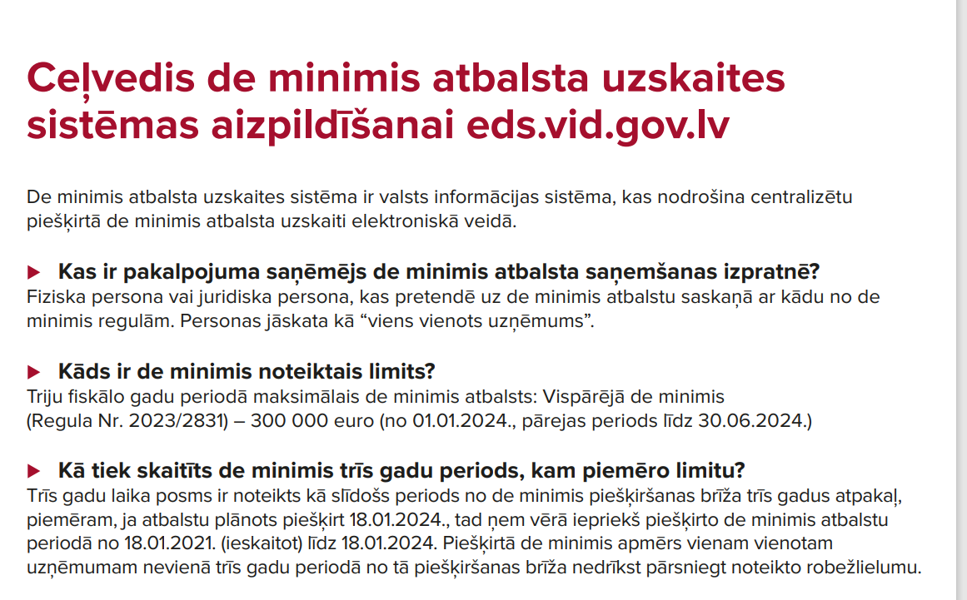
De minimis
De_minimis 2024.18.03-4
Notes:
https://business.gov.lv/sites/default/files/2023-12/De_minimis%208_12%20ar%20logo.pdf

Slide 10

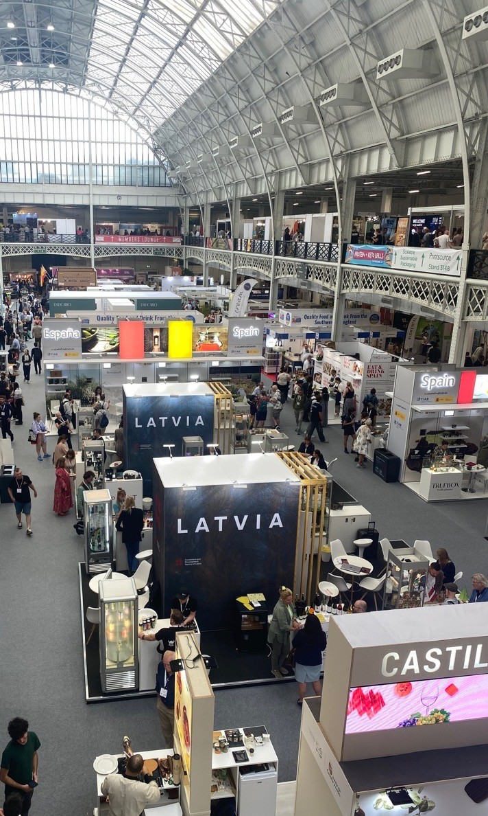
Kvalitātes kritēriji eksporta atbalsta nodrošināšanai Minimālais punktu skaits – 9
Kvalitātes kritēriji tiek vērtēti pamatojoties uz pēdējā noslēgtā finanšu gada datiem.
Kritēriji attiecas uz visiem pieteikumu iesniedzējiem, izņemot pašvaldības pašvaldības, speciālās ekonomiskās zonas pārvaldes, ostu pārvaldes, valsts vai pašvaldību dibinātas biedrības vai nodibinājumus, plānošanas reģionus un zinātniskās institūcijas
Kvalitātes kritēriji neattiecas arī uz atbalstu starptautisko izstāžu organizēšanai Latvijā

Slide 11

Kvalitātes kritēriju punktu sadalījums Minimālais punktu skaits - 9
Apgrozījums, EUR | Punkti | Nozaru dalījums pēc tehnoloģiju/zināšanu intensitātes (Eurostat) | Punkti | Darbinieku skaits | Punkti | Nodokļu iemaksas, EUR | Punkti | Pētniecības & attīstības komponente | Punkti
1 000 001 | 5 | Augsto tehnoloģiju nozares | 4 | 101 | 4 | no 100 000 | 6 | IR | 2
250 001 | 4 | Vidēji augsto tehnoloģiju nozares | 3 | 50-100 | 3 | 50 000-99 999 | 4 | NAV | 0
100 001 | 3 | Vidēji zemo tehnoloģiju nozares | 2 | 10-49 | 2 | 10 000-49 999 | 2
50 001 | 2 | Zemo tehnoloģiju nozares | 1 | zem 10 | 1 | līdz 9 999 | 0
0 | 0 | Zināšanu ietilpīgo pakalpojumu nozares | 2
 |  | Mazāk-zināšanu ietilpīgo pakalpojumu nozares | 1

Slide 12
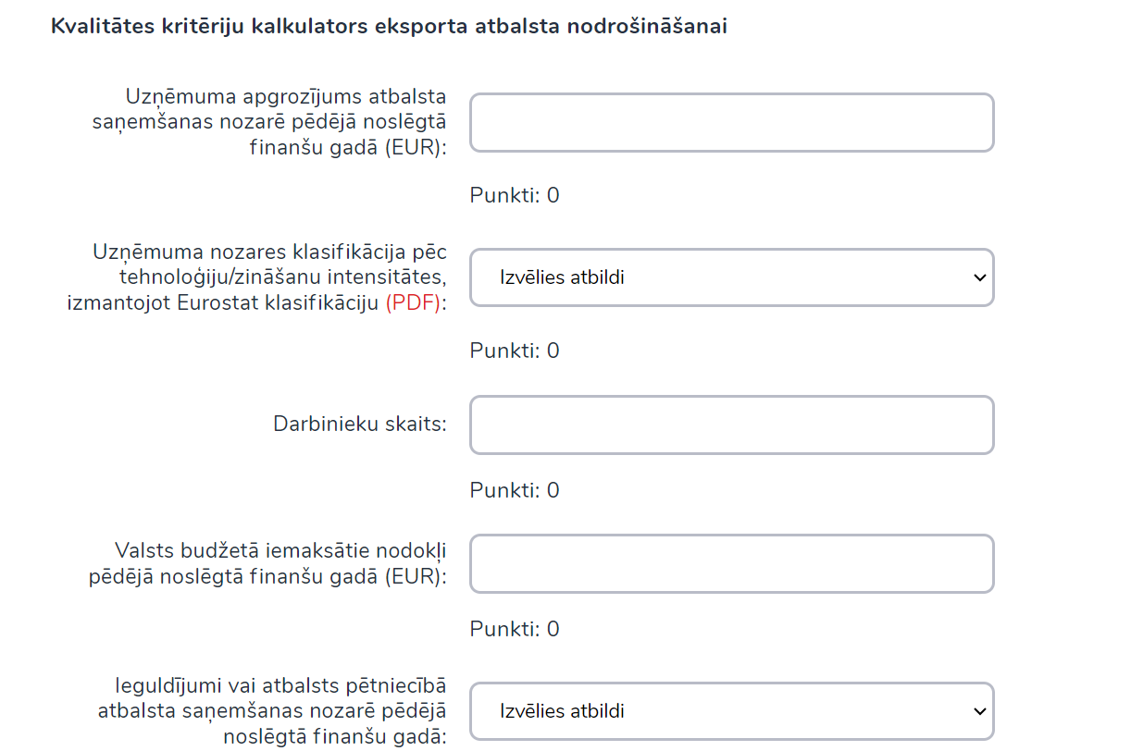

Kvalitātes kritēriju pašpārbaudes kalkulators eksporta atbalsta nodrošināšanai

Slide 13
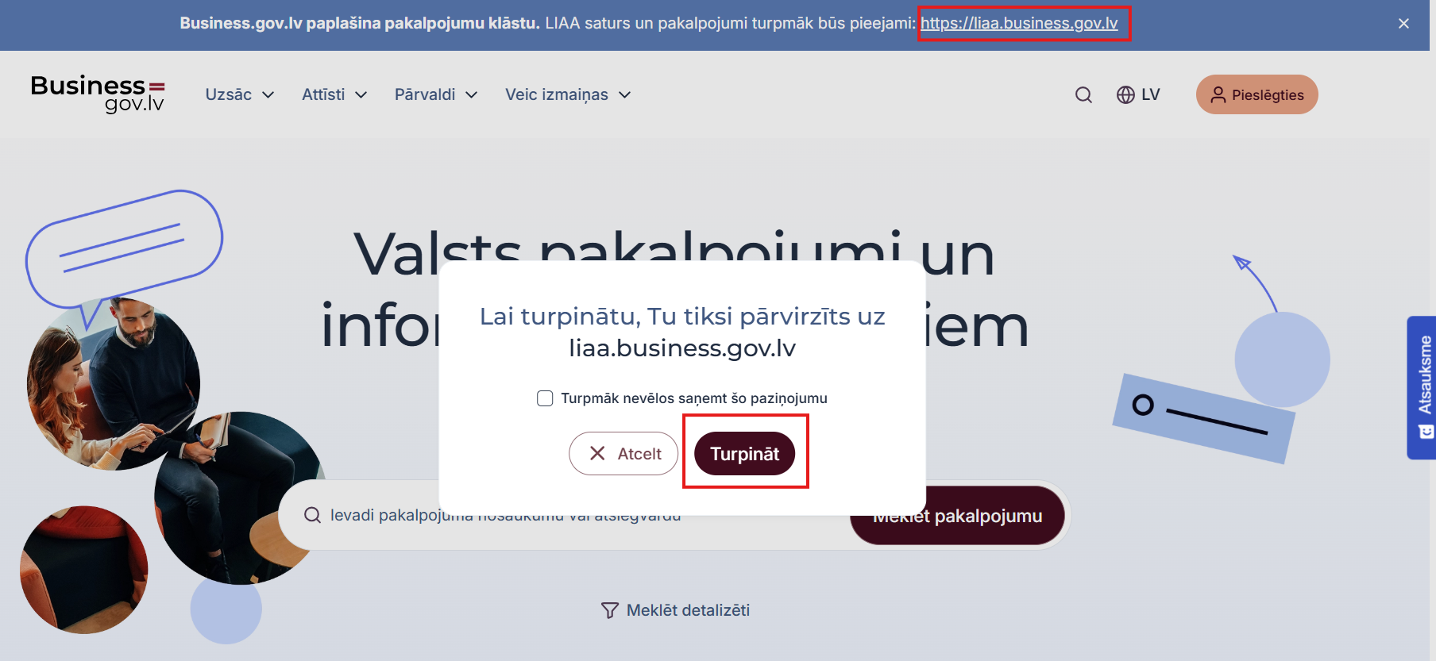
Kur pieteikties?

Slide 14
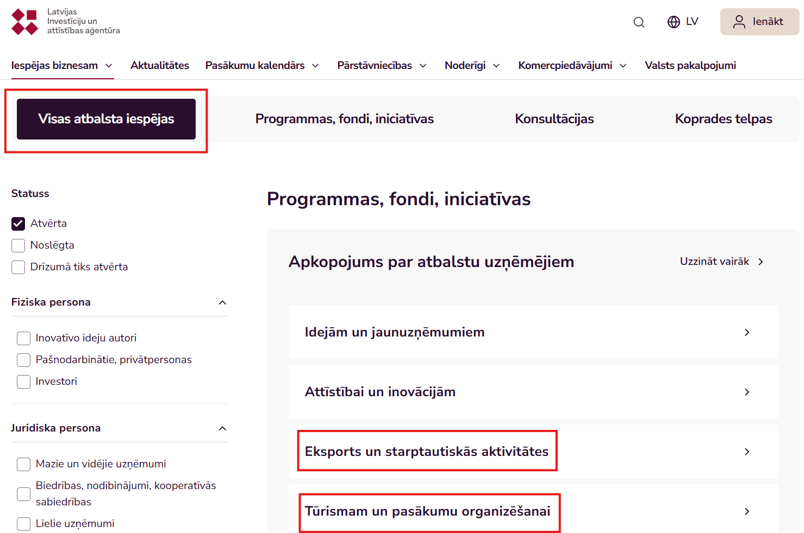
Kur pieteikties?

Slide 15

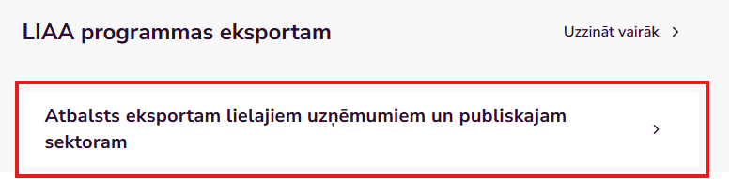
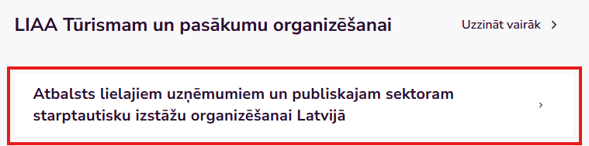
Kur pieteikties?

Slide 16
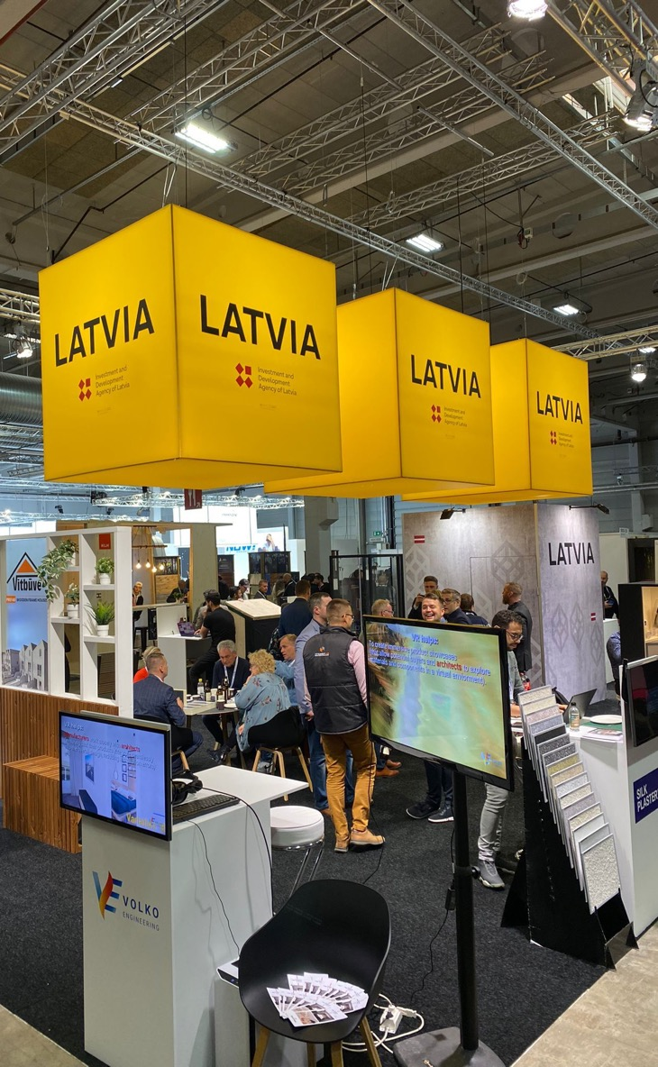

Kā pieteikties eksporta atbalstam?
Maksājuma pieprasījuma iesniegšana*
LIAA izvērtē iesniegtos dokumentus
LIAA pieņem lēmumu par atbalsta piešķiršanu**
Finanšu atbalsta izmaksa
Maksājuma pieprasījumu var iesniegt ŠEIT
* ne vēlāk kā 3 mēnešu laikā pēc īstenotas atbalstāmās darbības iesniedz maksājuma pieprasījumu e-pakalpojumā business.gov.lv, nodrošinot visus pamatojošos dokumentus.
Maksājuma pieprasījumu var iesniegt par vienu vai vairākām pabeigtām atbalstāmajām darbībām ne vēlāk kā līdz 2026.gada 31.oktobrim, izņemot par dalību starptautiskajās izstādē, konferencēs, kontaktbiržās un par dalību LIAA organizētajos pasākumos maksājuma pieprasījumu var iesniegt ne vēlāk kā līdz 2026.gada 15.novembrim.
** pie pirmā Maksājuma pieprasījuma vērtēšanas LIAA pieņem arī lēmumu par Eksporta atbalsta (jumta) līguma noslēgšanu
Granti
1 milj. EUR
Atvērta pieteikšanās no 24.02.2026.
Notes:
Atvērta no 29.novembra, ost7u pārvaldes nav, pašvaldības nav , agrāk tūrismā bija

Slide 17
Kā saņemt atbalstu par dalību LIAA organizētajos pasākumos?
Jāpiesakās konkrētam stendam, tirdzniecības misijai vai augstu valsts amatpersonu vizītei business.gov.lv, aizpildot pieteikuma anketu un tajā norādot dalības veidu «maksas»
Pieteikšanās dalībai LIAA pasākumā
LIAA noslēdz pakalpojuma līgumu
Īstenota dalība LIAA pasākumā
Maksājuma pieprasījuma iesniegšana
Notes:
Mājas lapu izstrāde nav atbalstāma

Slide 18

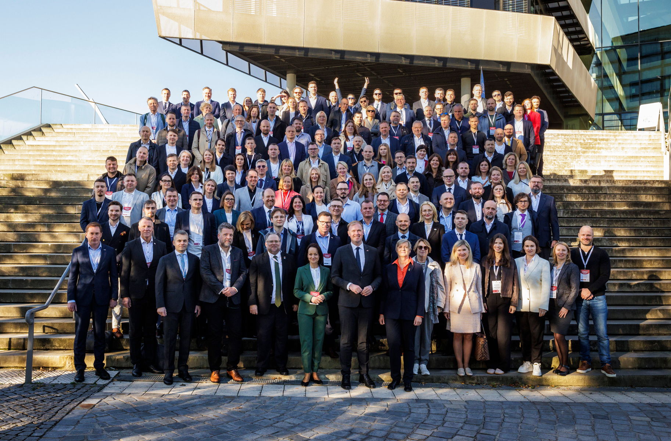
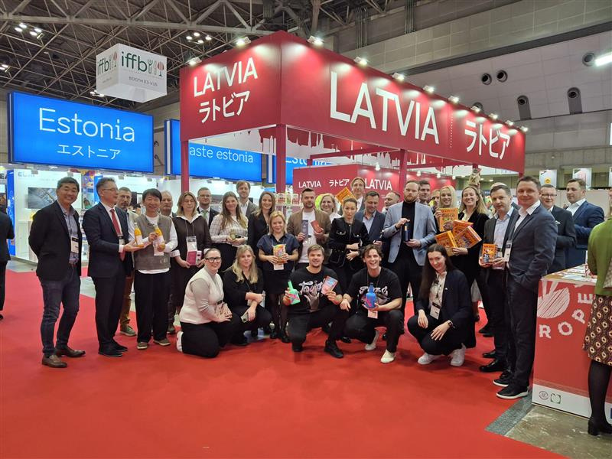




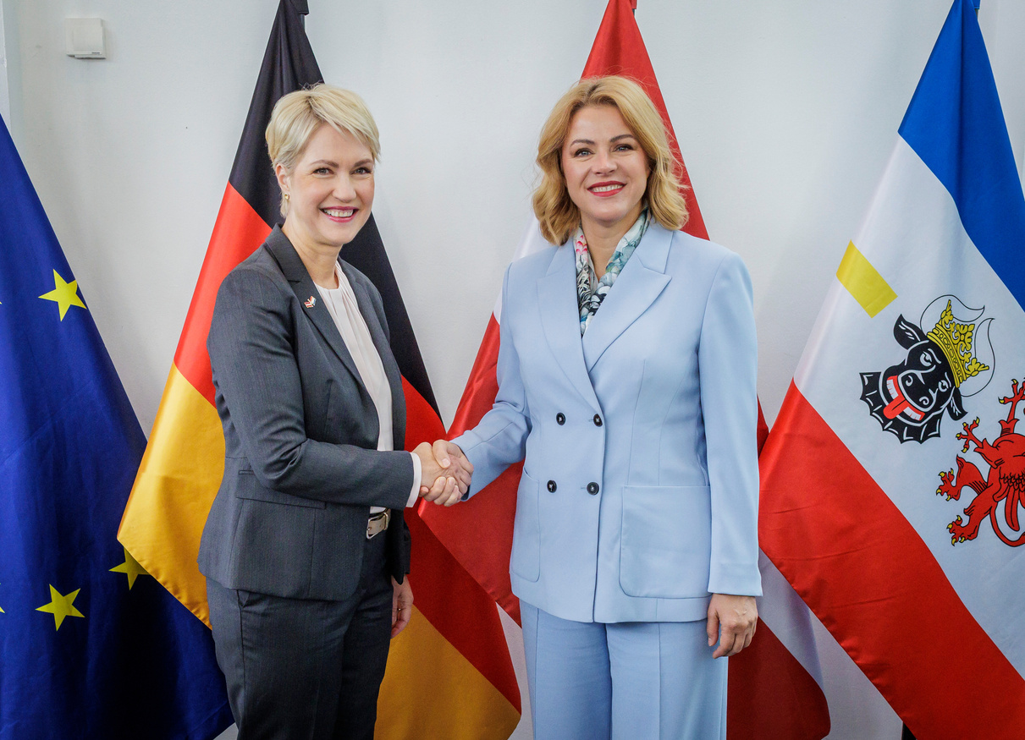

Eksporta pasākumi 2026
33
Nacionālie stendi
52
Tirdzniecības misijas, ieskaitot 6 startup
12
Valsts augstāko amatpersonu vizītes ārvalstīs (plānots uz šo brīdi)
Foodex Japan 2025

Slide 19
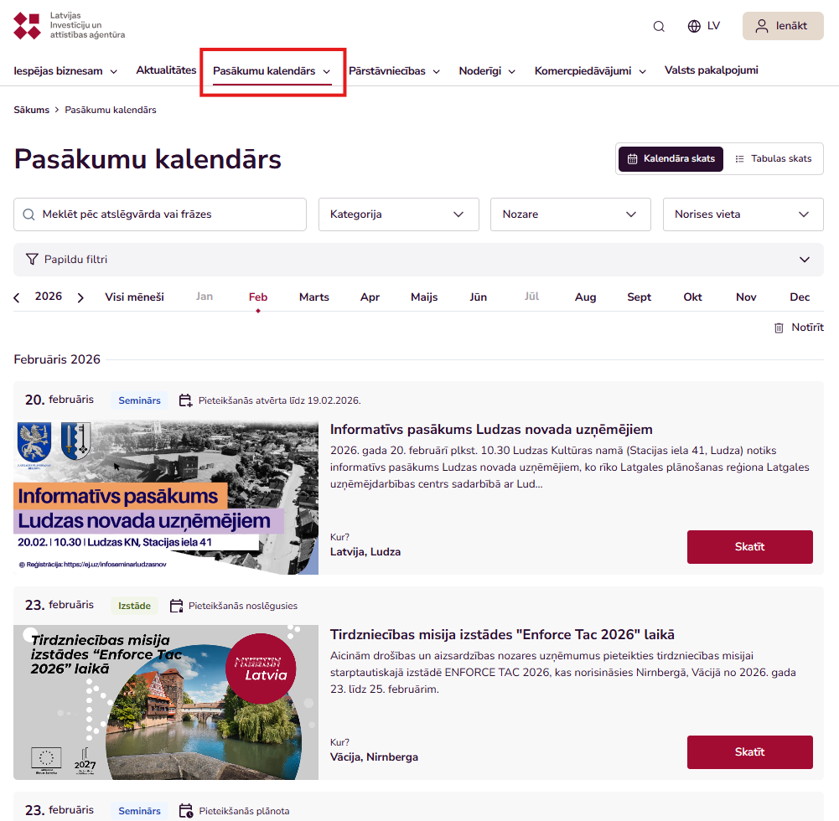

Slide 20
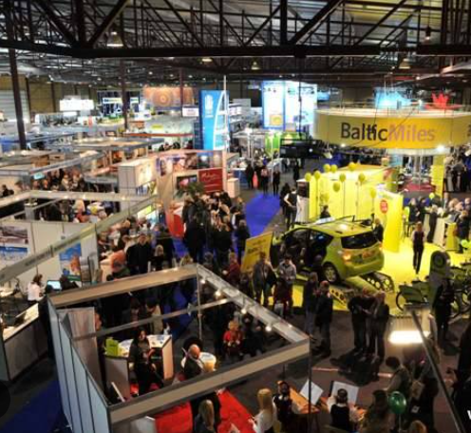
Atbalsts starptautisku izstāžu organizēšanai Latvijā
Nosacījumi, lai pretendētu uz atbalstu starptautisku izstāžu organizēšanai Latvijā:
izstādes ilgums ir vismaz 2 dienas
vismaz 500 ārvalstu apmeklētāji un/vai ārvalstu dalībnieki no vismaz no 4 valstīm

Slide 21
Attiecināmās izmaksas starptautisku izstāžu organizēšanai Latvijā
Atbalsts tiek sniegts atbilstoši faktiski veiktajām izmaksām!
bukletu, baneru vai videoklipu izgatavošanas un tulkošanas izmaksas;
izmaksas saistībā ar pasākuma popularizēšanu digitālajā vidē, tai skaitā pasākuma tiešraides nodrošināšana;
norises telpu un zemes platību nomas izmaksas;
tehniskā aprīkojuma (gaismas, skaņas, video u. c. tehnikas) pakalpojuma izmaksas.

Slide 22
Kāds ir atbalsta apmērs izstāžu organizēšanai?
Atbalsta apmērs, EUR | Ārvalstu apmeklētāji un/ vai ārvalstu pasākuma dalībnieki
Līdz 50 000 | Vismaz 500
Līdz 60 000 | Vismaz 1 000
Līdz 70 000 | Vismaz 1 500
Līdz 80 000 | Vismaz 2 000
Līdz 90 000 | Vismaz 2 500
Līdz 100 000 | Vismaz 3 000
Atbalsta intensitāte attiecināmajām izmaksām ir:
60 %, ja atbalsts tiek sniegts kā de minimis atbalsts
vai
85%, ja atbalsts nekvalificējas kā komercdarbības atbalsts (nav de deminis).

Slide 23
Kā pieteikties izstāžu organizēšanas atbalstam?
Maksājuma pieprasījuma iesniegšana*
LIAA izvērtē iesniegtos dokumentus
LIAA pieņem lēmumu par atbalsta piešķiršanu**
Finanšu atbalsta izmaksa
Maksājuma pieprasījumu var iesniegt ŠEIT
* ne vēlāk kā 3 mēnešu laikā pēc tam, kad ir noslēgusies starptautiska izstāde, bet ne vēlāk kā līdz 2026. gada 31.oktobrim
** pie pirmā Maksājuma pieprasījuma vērtēšanas LIAA pieņem arī lēmumu par Eksporta atbalsta (jumta) līguma noslēgšanu
Granti
1 milj. EUR
Atvērta pieteikšanās no 24.02.2026.
Notes:
Atvērta no 29.novembra, ost7u pārvaldes nav, pašvaldības nav , agrāk tūrismā bija

Slide 24
Kādi ir maksājuma pieprasījumam papildu iesniedzamie dokumenti?
veiktās cenu aptaujas dokumentācija, t.sk. pakalpojuma pieprasījums/tehniskā specifikācija, potenciālajiem pakalpojuma sniedzējiem izsūtītie e-pasti, e-pastos saņemtie vismaz trīs pakalpojumu sniedzēju piedāvājumi un izvēlētā pakalpojuma sniedzēja pamatojums (protokols), apliecinājums par interešu konflikta neesamību ar pakalpojuma sniedzēju;
ar pakalpojuma sniedzēju noslēgtais līgums (pieteikums izstādei utml.);
sniegtā pakalpojuma nodevums, kas apliecina pakalpojuma izpildi;
pieņemšanas – nodošanas akts, ja attiecināms;
darījumu apliecinošs dokuments (rēķins);
bankas konta apgrozījuma izdruka par maksājuma pieprasījumā iekļautajām izmaksām;
pie pirmā maksājuma pieprasījuma jāiesniedz Grāmatvedības kontu plāna kopija, kurā ir ietverti ar LIAA atbalstāmajām darbībām saistītie konti un/vai subkonti. Kontu plānā ir jāizveido izdevumu konts (7. kontu grupā) un ar atbalstāmām darbībām saistītais ieņēmumu konts (6. vai 8. kontu grupā), kurā tiks grāmatots saņemtais atbalsta finansējums
Precīzs papildu iesniedzamo dokumentu saraksts ir norādīts maksājuma pieprasījuma formā Business.gov.lv pie katras atbalstāmās darbības.
Notes:
https://business.gov.lv/sites/default/files/2023-12/De_minimis%208_12%20ar%20logo.pdf

Slide 25
Paldies par uzmanību!
Atbalsta piešķiršanas departaments Eksporta un attīstības atbalsta nodaļa

